Slide 1
Μάθημα: Η Πολιτική Επικοινωνία και οι εκλογές στην Ψηφιακή Εποχή (Digital Political Communication)
Δρ. Παναγιώτης ΠΑΣΧΑΛΙΔΗΣ
Τμήμα Πολιτικής Επιστήμης
Κομοτηνή, Δημοκρίτειο Πανεπιστήμιο Θράκης
Email: panagiotispaschalidis314@gmail.com
Τηλέφωνο Επικοινωνίας: 6981005323

Slide 2
Ψηφιακή Πολιτική Επικοινωνία (Digital Political Communication)
Βασική Διαπίστωση
Διαχρονικά, η πολιτική επικοινωνία αναφέρεται- στη βαθύτερη της διάσταση- στην πειθώ, στη δημιουργία αφηγημάτων τα οποία θα επιτύχουν ένα συγκεκριμένο αποτέλεσμα με πολιτικό χαρακτήρα σε ένα σύνολο ατόμων. Η πολιτική επικοινωνία, εκ των πραγμάτων, πάντοτε περιλάμβανε και την ενημέρωση ή την παροχή πληροφοριών αλλά με ένα στρατηγικό χαρακτήρα, δηλαδή μέσα από συγκεκριμένες ερμηνείες που αντανακλούν και συσχετίζονται με τις αξίες μιας κοινότητας (π.χ. κοινωνία, πολιτισμός).
Αν αυτός ο σκοπός παραμένει σταθερός στο πέρασμα των αιώνων, αυτό το οποίο αλλάζει και εξελίσσεται είναι η προσαρμογή και η διαμόρφωση των εργαλείων της πολιτικής επικοινωνίας με βάση τη γενικότερη τεχνολογία της επικοινωνίας (π.χ. ενημέρωση, διοίκηση, οικονομία, τέχνη). Εδώ και 3 δεκαετίες περίπου (1990- σήμερα) αυτό το πλαίσιο είναι η ψηφιακή πραγματικότητα…

Slide 3
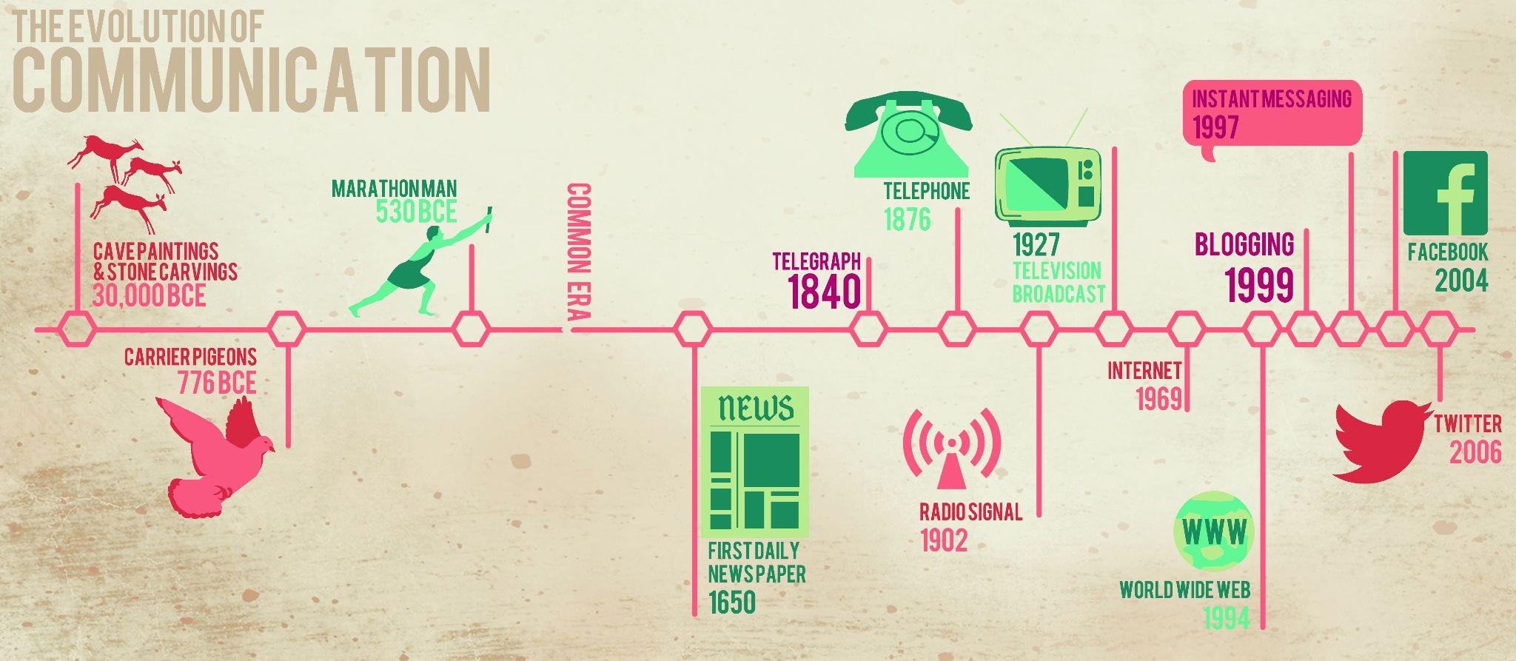
Ψηφιακή Πολιτική Επικοινωνία (Digital Political Communication)
Μια σύνοψη της εξέλιξης των τεχνολογιών της επικοινωνίας (ICT: Information and Communication Technologies)
(Angeles et al., 2013)

Slide 4
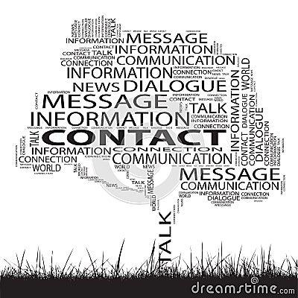
Ψηφιακή Πολιτική Επικοινωνία (Digital Political Communication)
Ορισμός της ψηφιακής επικοινωνίας (digital communication)
Μπορούμε να την περιγράψουμε ως ένα οποιαδήποτε μορφή επικοινωνίας για διαφορετικές μορφές περιεχομένου (πληροφορίες, μηνύματα) που βασίζεται στη χρήση ψηφιακής τεχνολογίας (με βάση δηλαδή τον Η/Υ).
Τα βασικά χαρακτηριστικά της είναι πως μπορεί να είναι προσωπική αλλά και μαζική και να αφορά πολλές λειτουργίες (ενημέρωση, ψυχαγωγία, οικονομία, πολιτική). Επίσης, σε αντίθεση με τις μορφές επικοινωνίας πριν το διαδίκτυο, η ψηφιακή επικοινωνία είναι εξαιρετικά διαδραστική.

Slide 5
Ψηφιακή Πολιτική Επικοινωνία (Digital Political Communication)
Διαφορετικά τεχνολογικά μέσα και εφαρμογές για την ψηφιακή επικοινωνία (digital communication). (Spacey, 2024)
1.Τηλέφωνο (smartphone), Η/Υ (laptop), tablet. Το φαινόμενο της σύγκλισης (convergence) δηλώνει την διασύνδεση μεταξύ των τεχνολογιών της πληροφορίας και της επικοινωνίας με τους υπολογιστές και το περιεχόμενο των ΜΜΕ (π.χ. τηλεφωνία- Διαδίκτυο- Η/Υ- ΜΜΕ).
2.Εφαρμογές για τηλεδιασκέψεις
3.Εφαρμογές για ανταλλαγή μηνυμάτων
4. Ηλεκτρονικό ταχυδρομείο
5. Μέσα κοινωνικής δικτύωσης
6. Ιστότοποι και εφαρμογές

Slide 6
Ψηφιακή Πολιτική Επικοινωνία (Digital Political Communication)
Διαφορετικά τεχνολογικά μέσα και εφαρμογές για την ψηφιακή επικοινωνία (digital communication)
7. Τηλεόραση (ψηφιακή τηλεόραση με πρόσβαση στο διαδίκτυο)
8. Ψηφιακό ραδιόφωνο
9. Podcasting
10. On-demand ΜΜΕ
11. Livestreaming
12. Παιχνίδια (Games)
13. Εικονική πραγματικότητα. επαυξημένη πραγματικότητα (virtual, augmented reality)

Slide 7
Ψηφιακή Πολιτική Επικοινωνία (Digital Political Communication)
Διαφορετικά τεχνολογικά μέσα και εφαρμογές για την ψηφιακή επικοινωνία (digital communication)
14. Ψηφιακά μέσα (φωτογραφία, βίντεο, ήχος)
15. Ψηφιακές εκδόσεις (βιβλία, e-book)
16. Ψηφιακά αρχεία
17. Ψηφιακή διαφήμιση
18. Τέχνη και μουσική
19. Κινηματογράφος

Slide 8
Ψηφιακή Πολιτική Επικοινωνία (Digital Political Communication)
Χαρακτηριστικά αλλά και πλεονεκτήματα της ψηφιακής επικοινωνίας (Spacey, 2024)
Συνδυασμός ιδιωτικής και μαζικής επικοινωνίας αλλά και πολλαπλή ομαδοποίηση (π.χ. διαμόρφωση ομάδων - διαφορετικών παραληπτών)
Είναι άμεση, στιγμιαία αλλά και διαρκής σε όλα τα επίπεδα (τοπικό, περιφερειακό, παγκόσμιο…)
Είναι πιο συμμετοχική και συμπεριληπτική (δυνητικά πιο δημοκρατική, όχι όμως και απαραίτητα) καθώς δεν θέτει όρους και προϋποθέσεις για τη δυνατότητα αλληλεπίδρασης με θεσμούς και άτομα.
Η συμμετοχικότητα και η συμπερίληψη αφορούν και τα ΜΜΕ. Ωστόσο, υπάρχουν διαφορετικοί βαθμοί. Π.χ. στα Μέσα Κοινωνικής Δικτύωσης υπάρχει πολύ μεγαλύτερος βαθμός αλληλεπίδρασης, ενώ τα παραδοσιακά ΜΜΕ σε ψηφιακή μορφή είναι λιγότερο ανοιχτά (π.χ. δημοσιογραφία των πολιτών μέσω ΜΚΔ).

Slide 9
Ψηφιακή Πολιτική Επικοινωνία (Digital Political Communication)
Χαρακτηριστικά αλλά και πλεονεκτήματα της ψηφιακής επικοινωνίας (Spacey, 2024)
Η ψηφιακή επικοινωνία αφορά διαφορετικά πεδία (οικονομία, πολιτισμός, πολιτική) και ξεπερνά κάθε γεωγραφικό περιορισμό
Είναι μια μορφή επικοινωνίας με πολύ μικρότερο κόστος από αυτές των προηγούμενων εποχών.
Η ψηφιακή επικοινωνία επιταχύνει τις αλλαγές στην οικονομία, την πολιτική και τον πολιτισμό
Είναι μια μορφή επικοινωνίας που μπορεί να προκαλέσει έναν αυξημένο βαθμό εξάρτησης (χαρακτηριστικά κατάχρησης)

Slide 10
Ψηφιακή Πολιτική Επικοινωνία (Digital Political Communication)
To παράδειγμα της ψηφιακής πολιτικής επικοινωνίας
Σε όλη την ιστορία και σε διαφορετικά πολιτικά συστήματα, η ουσία της εξουσίας ήταν η συναίνεση, η νομιμοποίηση, η αποδοχή της από τους πολλούς (στη δημοκρατία με τη πειθώ, στον αυταρχισμό με καταναγκασμό). Η επικοινωνία πάντα παρείχε τα εργαλεία της πειθούς ή ακόμα και της αντίδρασης στην εξουσία.
Μέχρι το Διαδίκτυο, υπήρχε σίγουρα εκδημοκρατισμός των πολιτικών συστημάτων και των ΜΜΕ αλλά ταυτόχρονα και έντονος έλεγχος (gatekeeping, agenda setting…)
Η μεγάλη διαφορά της ψηφιακής πολιτικής επικοινωνίας με τις προηγούμενες εκδοχές ήταν πως πλέον τα εργαλεία της επικοινωνίας είναι διαθέσιμα και στους πολίτες. Αυτό τους κάνει και πιο ενημερωμένους με μεγάλες δυνατότητες αλληλεπίδρασης και ενδεχομένως πιο ευέλικτους με πιο ευμετάβλητες αντιλήψεις (διασύνδεση εθνικού με διεθνές και παγκόσμιο επίπεδο).

Slide 11
Ψηφιακή Πολιτική Επικοινωνία (Digital Political Communication)
To παράδειγμα της ψηφιακής πολιτικής επικοινωνίας
Δυνητικά, τα μεγάλα οφέλη στη ψηφιακή πολιτική επικοινωνία είναι η περισσότερη δημοκρατία και η πολύπλευρη γνώση και πληροφορία.
Ωστόσο, υπάρχουν και μεγάλοι κίνδυνοι;
1. Επιτήρηση/ κατάχρηση και καταπάτηση προσωπικών δεδομένων (εμπορικοί και πολιτικοί σκοποί)
2. Παραπλάνηση (fake news)
3. Έξαρση λαϊκισμού και ακραίων λόγων

Slide 12
Ψηφιακή Πολιτική Επικοινωνία (Digital Political Communication)
Σύμφωνα με τον Garcia- Orosa (2022) υπάρχουν 4 στάδια εξέλιξης στην ψηφιακή πολιτική επικοινωνία (περίπου από το 1990- εμφάνιση Web μέχρι σήμερα):
A) δεκαετία 1990: ιστότοποι με περιεχόμενο (μονόδρομη, ασύμμετρη επικοινωνία χωρίς ή με ελάχιστη αλληλεπίδραση). Βασικό εργαλείο η ηλεκτρονική αλληλογραφία
Εκλογές ΗΠΑ
1996

Slide 13
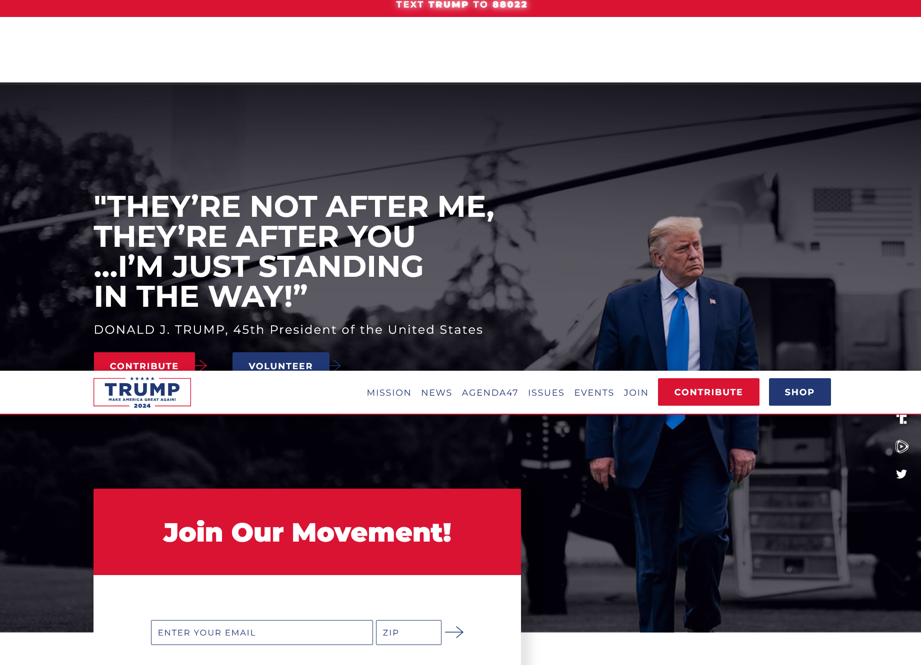
Ψηφιακή Πολιτική Επικοινωνία (Digital Political Communication)
Σύμφωνα με τον Garcia- Orosa (2022) υπάρχουν 4 στάδια εξέλιξης στην ψηφιακή πολιτική επικοινωνία (περίπου από το 1990- εμφάνιση Web μέχρι σήμερα):
A) δεκαετία 1990: ιστότοποι με περιεχόμενο (μονόδρομη, ασύμμετρη επικοινωνία χωρίς ή με ελάχιστη αλληλεπίδραση). Βασικό εργαλείο η ηλεκτρονική αλληλογραφία

Slide 14
Ψηφιακή Πολιτική Επικοινωνία (Digital Political Communication)
Σύμφωνα με τον Garcia- Orosa (2022) υπάρχουν 4 στάδια εξέλιξης στην ψηφιακή πολιτική επικοινωνία (περίπου από το 1990- εμφάνιση Web μέχρι σήμερα):
B) Περίοδος 2004- 2008: εμφάνιση ΜΚΔ (facebook, twitter, YouTube). To κοινό, οι πολίτες συμμετέχουν δυναμικά, αλληλεπιδρούν, ανταλλάσσουν διαρκώς περιεχόμενο, πληροφορίες και μηνύματα.
Με βάση τη συμπεριφορά τους δημιουργούν τάσεις (Trends) συνδιαμορφώνουν τις αντιλήψεις και παγιώνουν τις πεποιθήσεις ή και τις ανατρέπουν (π.χ. αριθμός επισκέψεων/ ακολούθων/ ενδιαφέρον για θέματα).
Όλο αυτό συμβάλλει στην εμφάνιση μιας ψηφιακής δημόσιας σφαίρας και αντιπαράθεσης/ διαλόγου. Τα ΜΜΕ σταδιακά προσαρμόζονται σε αυτή την πραγματικότητα.

Slide 15
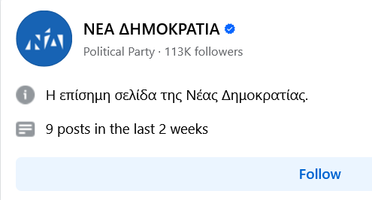
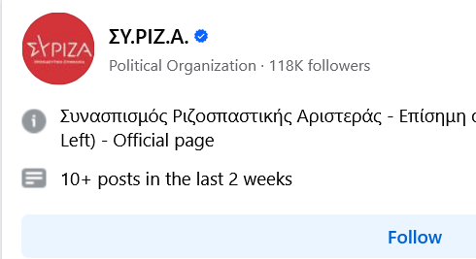
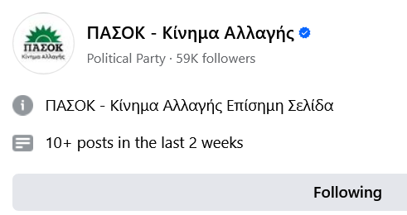
Ψηφιακή Πολιτική Επικοινωνία (Digital Political Communication)
Σύμφωνα με τον Garcia- Orosa (2022) υπάρχουν 4 στάδια εξέλιξης στην ψηφιακή πολιτική επικοινωνία (περίπου από το 1990- εμφάνιση Web μέχρι σήμερα):
B) Περίοδος 2004- 2008: εμφάνιση ΜΚΔ (facebook, twitter, YouTube). To κοινό, οι πολίτες συμμετέχουν δυναμικά, αλληλεπιδρούν, ανταλλάσσουν διαρκώς περιεχόμενο, πληροφορίες και μηνύματα.

Slide 16
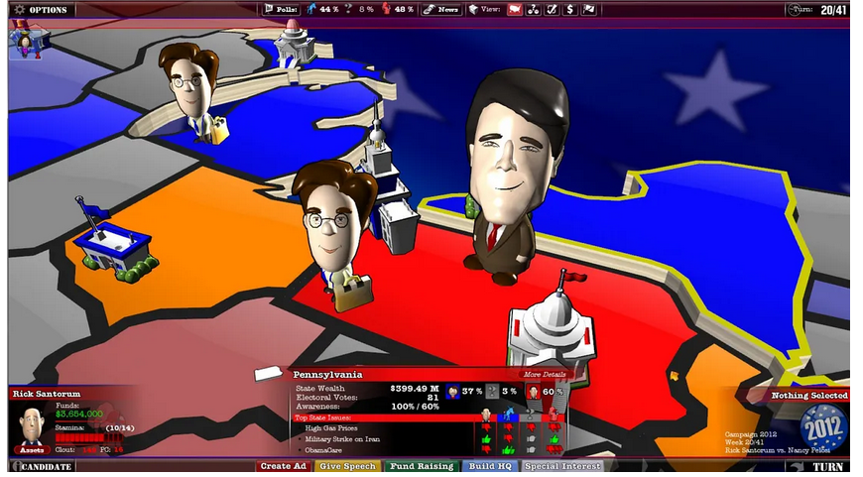
Ψηφιακή Πολιτική Επικοινωνία (Digital Political Communication)
Σύμφωνα με τον Garcia- Orosa (2022) υπάρχουν 4 στάδια εξέλιξης στην ψηφιακή πολιτική επικοινωνία (περίπου από το 1990- εμφάνιση Web μέχρι σήμερα):
Γ) Περίοδος 2008 και μετά.
Γενικά, οι εκλογές των ΗΠΑ του 2008 θεωρούνται ως το ορόσημο που σηματοδοτεί την έναρξη του τρίτου κύματος (προεκλογική καμπάνια Obama με βάση το διαδίκτυο). Τα χαρακτηριστικά που προστίθενται είναι η τμηματοποίηση των ΜΚΔ (δηλαδή άλλη στρατηγική για το καθένα), τα big data, πιο στοχευμένα αφηγήματα, χρήση τεχνητής νοημοσύνης και δημιουργία περιεχομένου στα πρότυπα των παιχνιδιών (gamification).

Slide 17
Ψηφιακή Πολιτική Επικοινωνία (Digital Political Communication)
Σύμφωνα με τον Garcia- Orosa (2022) υπάρχουν 4 στάδια εξέλιξης στην ψηφιακή πολιτική επικοινωνία (περίπου από το 1990- εμφάνιση Web μέχρι σήμερα):
Δ) Περίοδος 2016 και μετά.
To ορόσημο για το τέταρτο κύμα είναι το 2016. Πλέον τα στοιχεία που χαρακτηρίζουν την ψηφιακή πολιτική επικοινωνία είναι μια ακόμα μεγαλύτερη χρήση της τεχνητής νοημοσύνης, η διαρκής χρήση του διαδικτύου από τους πολιτικούς (π.χ. η διαρκής προεκλογική καμπάνια), η έμφαση στην ανάλυση των big data, η πρόκληση της παραπληροφόρησης (fake news, misinformation, disinformation), οι διαρκείς συσχετίσεις του τοπικού με το διεθνές και το παγκόσμιο πλαίσιο, ο τεχνολογικός ντετερμινισμός.
Ξεχωρίζουν τρεις μάλλον ανησυχητικοί παράγοντες για τη δημοκρατία: α) η πόλωση, β) τα echo chambers και γ) τα bubble filters

Slide 18
Ψηφιακή Πολιτική Επικοινωνία (Digital Political Communication)
H πολιτική ίσως είναι ένα από τα πεδία που δυσκολεύεται να συμβαδίσει με την ψηφιακή επανάσταση (ιδιαίτερα σε σχέση με την οικονομία).
Η μεγαλύτερη πρόκληση είναι η συνειδητοποίηση πως ο χρόνος της πληροφορίας - ιδιαίτερα της πολιτικής πληροφορίας- είναι διαρκής (24/7). Πλέον, δεν έχει νόημα να σκεφτόμαστε την προεκλογική περίοδο και τη μη προεκλογική περίοδο ως περιόδους με διαφορετική προσέγγιση. Η στρατηγική επικοινωνία πρέπει να εφαρμόζεται διαρκώς.
Η δεύτερη πρόκληση είναι να ξεφύγει από την αντίληψη της μονόδρομης και ιεραρχικής (top-down) σχέσης με τους πολίτες. Η μονόπλευρη έμφαση στην ανάλυση των τάσεων της κοινής γνώμης και των χαρακτηριστικών των πολιτών (big data) είναι μόνο ένα κομμάτι της απάντησης. Η ψηφιακή πολιτική επικοινωνία, για να είναι επιτυχημένη, πρέπει να κινητοποιήσει τους πολίτες και να τους προσφέρει αποδείξεις πως λαμβάνει υπόψη τις θέσεις τους (π.χ. συνδιαμόρφωση όχι απλά θέσεων αλλά πολιτικών, νομοθετημάτων)

Slide 19
Ψηφιακή Πολιτική Επικοινωνία (Digital Political Communication)
H πολιτική ίσως είναι ένα από τα πεδία που δυσκολεύεται να συμβαδίσει με την ψηφιακή επανάσταση (ιδιαίτερα σε σχέση με την οικονομία).
Η τρίτη πρόκληση είναι η επίγνωση ότι πλέον υπάρχει μια σημαντική μερίδα πολιτών που έχει πολύ καλή ενημέρωση, πληροφόρηση και γνώσεις για διαφορετικά ζητήματα τοπικού και διεθνούς ενδιαφέροντος. Αυτό επηρεάζει καθοριστικά τον τρόπο που διαμορφώνονται τα αφηγήματα με στόχο την πειθώ. Η προσπάθεια είναι πιο απαιτητική στο ψηφιακό πλαίσιο. Αλλά και ο αντίκτυπος θα είναι πιο ουσιαστικός.
Η τέταρτη πρόκληση για την πολιτική είναι η εξασφάλιση της αξιοπιστίας και της ποιοτικής πληροφορίας. Στην ουσία αυτό προϋποθέτει την εμπέδωση μιας σχέσης εμπιστοσύνης με τους πολίτες και την έμφαση στην αποφυγή του ακραίου λόγου, της παραπληροφόρησης.

Slide 20
Ψηφιακή Πολιτική Επικοινωνία (Digital Political Communication)
H πολιτική ίσως είναι ένα από τα πεδία που δυσκολεύεται να συμβαδίσει με την ψηφιακή επανάσταση (ιδιαίτερα σε σχέση με την οικονομία).
(Dean, 2017, Beyond Radicalism and Resignation)
Η πολιτική (και η διοίκηση) εχουν 4 τρόπους να επιτύχουν τη συμμετοχή των πολιτών ψηφιακά: α) έλεγχος/ διαφάνεια
β) μεταφορά γνώσης
γ) δυνατότητα επιλογής
δ) συναπόφαση/ δράση

Slide 21
Ψηφιακή Πολιτική Επικοινωνία (Digital Political Communication)
To μοντέλο Obama για την χρήση των social media σε περίοδο εκλογών (2008 και 2012) βασιζόταν σε τρία σημεία
Ενσωμάτωση των social media σε όλες τις παραδοσιακές εκστρατείες (όχι χωριστή "online" εκστρατεία).
Ενεργοποίηση και κινητοποίηση υποστηρικτών μέσω εξατομικευμένης επικοινωνίας και προσωπικής συμμετοχής.
Χρήση ανάλυσης δεδομένων ("big data") για στόχευση μηνυμάτων και οργάνωση πεδίου.

Slide 22
Ψηφιακή Πολιτική Επικοινωνία (Digital Political Communication)
To μοντέλο Obama για την χρήση των social media σε περίοδο εκλογών (2008 και 2012)
Νέα Εποχή στην Πολιτική Επικοινωνία
Πλήρης ενσωμάτωση των κοινωνικών δικτύων (Facebook, YouTube, Twitter, MyBO).
Η καμπάνια δεν ήταν χωρισμένη σε "online" και "offline" — ένα ενιαίο στρατηγικό σχέδιο.
Προσφορά εργαλείων εξατομικευμένης συμμετοχής στους πολίτες.
Προσωποποιημένη πολιτική επικοινωνία: σύνδεση υποψηφίου με προσωπικές ιστορίες πολιτών.

Slide 23
Ψηφιακή Πολιτική Επικοινωνία (Digital Political Communication)
To μοντέλο Obama για την χρήση των social media σε περίοδο εκλογών (2008 και 2012)
Η Κινητοποίηση των Πολιτών
Δημιουργία κλίματος κοινωνικού κινήματος το 2008 ("Yes We Can").
Ενθάρρυνση αυθόρμητης συμμετοχής μέσω MyBO και κοινωνικών μέσων.
Δυναμική στρατολόγηση εθελοντών και μικροδωρεών μέσω social media.
Συνδυασμός ψηφιακών εργαλείων και κλασικού "ground game" (700 γραφεία εκστρατείας).

Slide 24
Ψηφιακή Πολιτική Επικοινωνία (Digital Political Communication)
To μοντέλο Obama για την χρήση των social media σε περίοδο εκλογών (2008 και 2012)
Ανάλυση Δεδομένων και Εξατομίκευση (2012)
Επανάσταση στη χρήση big data και συμπεριφορικών μοντέλων.
Προσωπική στόχευση μηνυμάτων βάσει κοινωνικών και καταναλωτικών δεδομένων.
Εργαλεία όπως το Dashboard συνδύαζαν online κινητοποίηση και τοπική δράση.
Μικροστοχευμένες διαφημίσεις σε τηλεόραση και social media, βασισμένες σε προβλέψεις συμπεριφοράς.

Slide 25
Ψηφιακή Πολιτική Επικοινωνία (Digital Political Communication)
Από πολλές απόψεις, ο Donald Trump, στην προεκλογική περίοδο του 2016 (ήδη από τις προκριματικές εκλογές των ρεπουμπλικανών) εισήγαγε ή αλλιώς εντατικοποίησε ένα μοντέλο πολιτικής επικοινωνίας που χρησιμοποίησε όλα αυτά στοιχεία (fake news, post- truth, post- politics, populism) στο πλαίσιο μιας αδιάκοπης εφαρμογής της πολιτικής επικοινωνίας, που συνεχίστηκε και επί της προεδρίας του.
Το μοντέλο Trump θα πρέπει να μας προβληματίζει καθώς υπάρχουν πολλά παραδείγματα χωρών όπου συναντάμε πολλές ομοιότητες. (Π.χ. Ευρώπη: Ολλανδία, Ιταλία, Ουγγαρία, Πολωνία, Γαλλία, Λατινική Αμερική: Αργεντινή). Επίσης, είναι πολύ σημαντικό να δούμε αν θα επιβραβευτεί ακόμα μια φορά στις προεδρικές εκλογές που θα λάβουν χώρα στις ΗΠΑ το 2024.

Slide 26
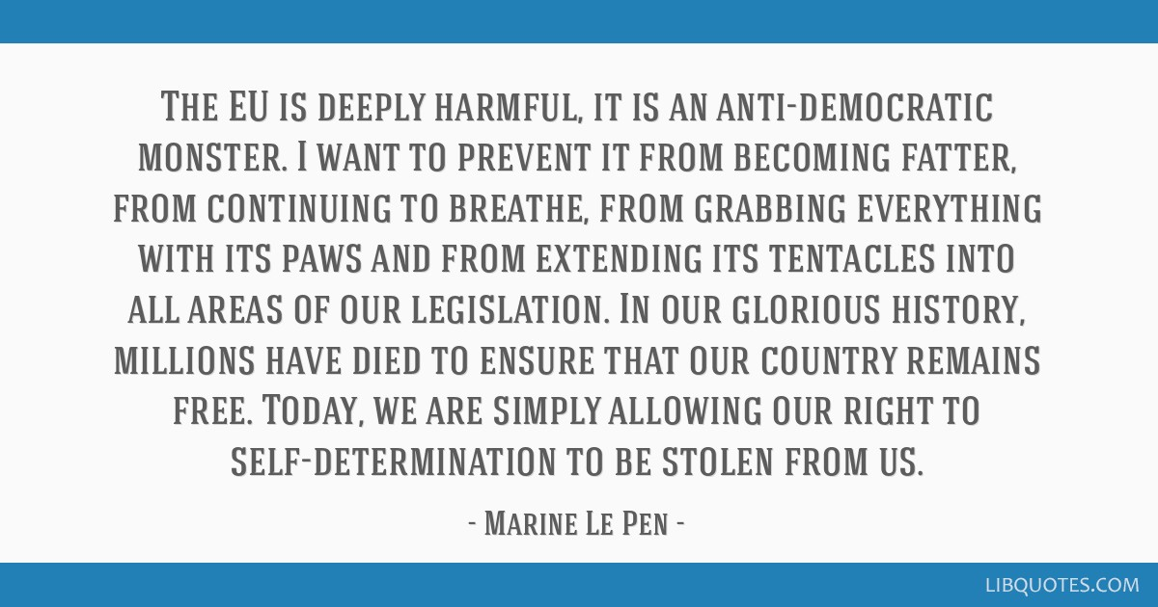
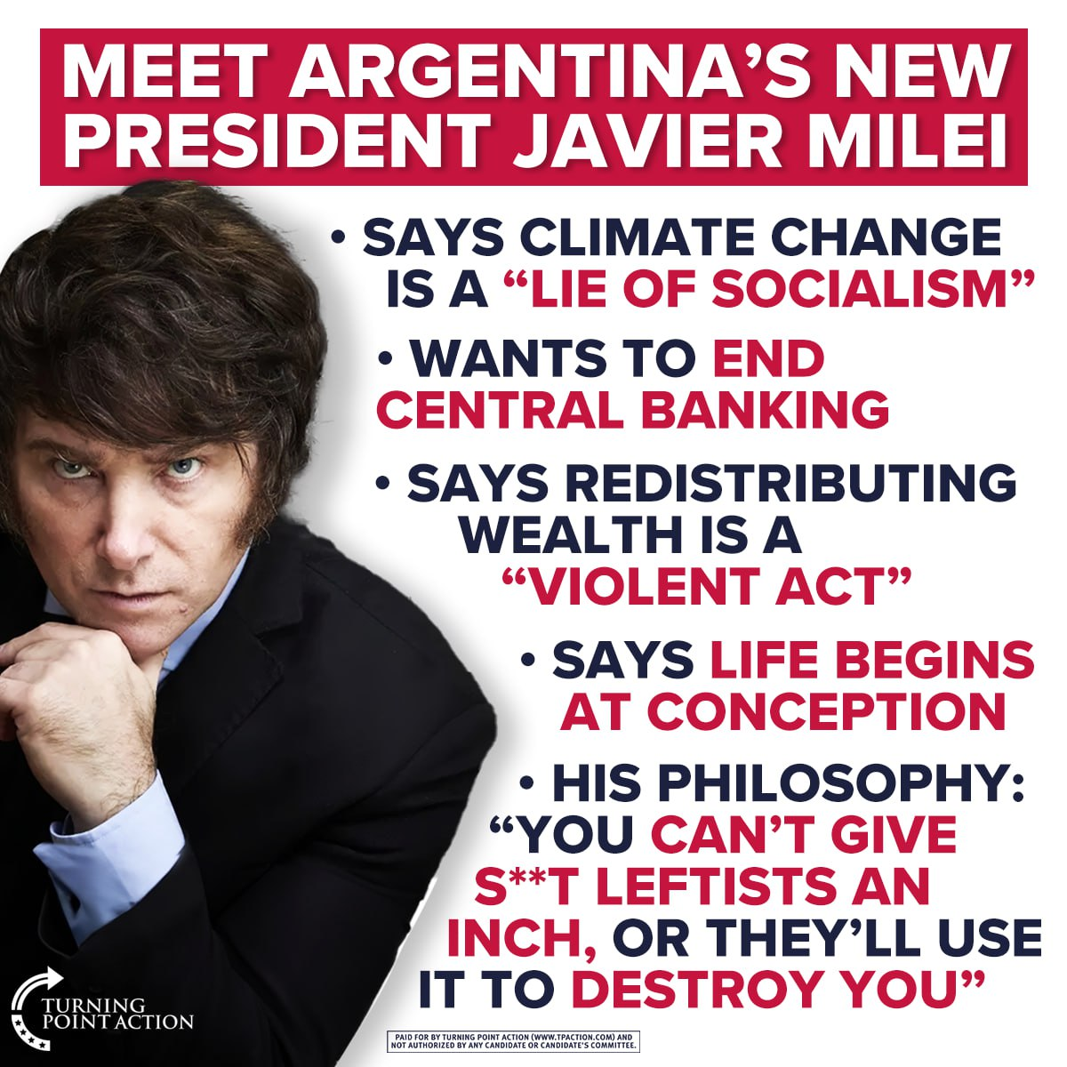
Ψηφιακή Πολιτική Επικοινωνία (Digital Political Communication)

Slide 27
Ψηφιακή Πολιτική Επικοινωνία (Digital Political Communication)
Σε ότι αφορά το μοντέλο πολιτικής επικοινωνίας του Trump, θα εξετάσουμε τα εξής 5 στοιχεία:
1. Απο- μεσοποίηση ή παράκαμψη των ΜΜΕ (dis-intermediation): τόσο ως υποψήφιος όσο και ως πρόεδρος ο Trump προτιμούσε την απευθείας επικοινωνία με τους πολίτες (κυρίως μέσω του twitter). Αυτό σημαίνει πως δε βασιζόταν απαραίτητα σε συμβούλους επικοινωνίας, εταιρείες δημοσκοπήσεων και συμβούλους. Χρησιμοποίησε τα social media για να απευθυνθεί κυρίως στο συναίσθημα των πολιτών.
2. Διαρκής προεκλογικός αγώνας. Ακόμα και όταν εξελέγη, η επικοινωνία του διατήρησε τα προεκλογικά χαρακτηριστικά. Έκανε συχνά επιθέσεις στους αντιπάλους του, τα ΜΜΕ και τους δημοσιογράφους. Φαινόταν δηλαδή πως από την πρώτη μέρα της εκλογής του σκεφτόταν την επανεκλογή του.

Slide 28
Ψηφιακή Πολιτική Επικοινωνία (Digital Political Communication)
Σε ότι αφορά το μοντέλο πολιτικής επικοινωνίας του Trump, θα εξετάσουμε τα εξής 5 στοιχεία:
3. Η πολιτική επικοινωνία ως ερμηνεία παρά ως περιεχόμενο και μήνυμα: ο Trump δεν αναπαρήγαγε τις κλασικές προσεγγίσεις της πολιτικής επικοινωνίας και την ρητορική (π.χ. έμφαση σε στοιχεία, παραδείγματα, αποδείξεις, συγκρίσεις…). Προτίμησε την επίκληση στο συναίσθημα και όχι στο περιεχόμενο, στα σλόγκαν και όχι στη σκέψη και στα επιχειρήματα. Χρησιμοποίησε μια σειρά από στοιχεία όπως χαρακτηρισμούς για τους αντιπάλους του και γενικότερα μια γλώσσα που θα καταλάβαινε ο κάθε πολίτης.
4. Λαϊκισμός και επιθετικός λόγος: ο σκοπός του δεν ήταν να εμπνεύσει και να παροτρύνει τους πολίτες να ασχοληθούν με την πολιτική αλλά να αμαυρώσει την εικόνα των πολιτικών ώστε να εμφανιστεί ο σωτήρας και εκείνος που μπορεί να έχει αυθεντική επικοινωνία μαζί τους.

Slide 29
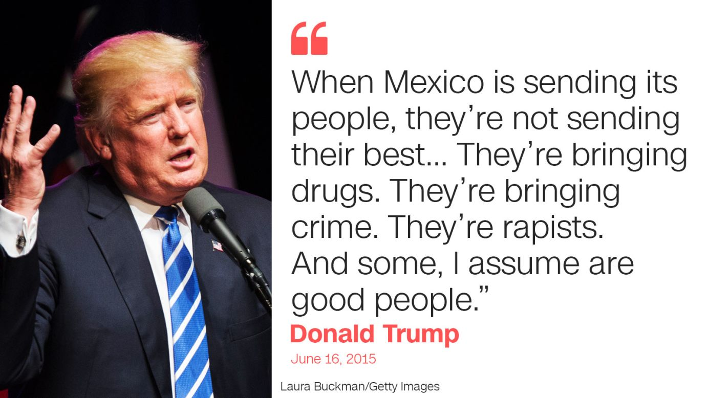
Ψηφιακή Πολιτική Επικοινωνία (Digital Political Communication)
Σε ότι αφορά το μοντέλο πολιτικής επικοινωνίας του Trump, θα εξετάσουμε τα εξής 5 στοιχεία:
5. Χειραγώγηση των ΜΜΕ: ο Trump επιδίωξε και πέτυχε να έχει μια διαρκή κάλυψη από τα ΜΜΕ. Σε ένα πλαίσιο όπου τα ΜΜΕ αναζητούν διαρκώς νέο περιεχόμενο και ιδιαίτερα εκείνο που ξεφεύγει από τη συμβατική εκδοχή, ο Trump παρείχε διαρκώς αφορμές ώστε να βρίσκεται στο επίκεντρο της μιντιακής προσοχής. Ο επιθετικός του λόγος και γενικότερα η εκκεντρικότητά του προκαλούσαν διαρκώς το ενδιαφέρον για μεγαλύτερη κάλυψη. Φυσικά, δεν τον ενδιέφερε αν τα ΜΜΕ τον παρουσίαζαν αρνητικά ή θετικά. Το ζητούμενο ήταν να μονοπωλεί ή να κυριαρχεί στην ενημέρωση.

Slide 30
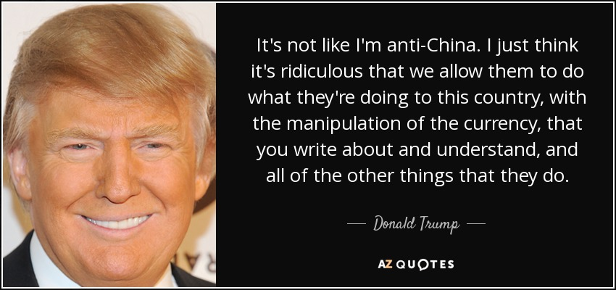
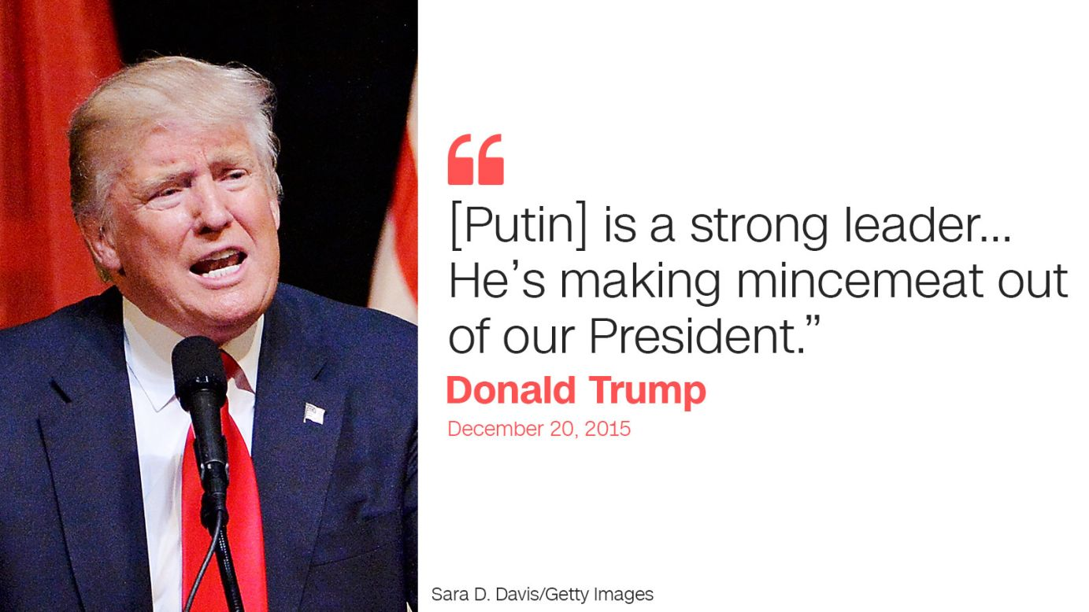
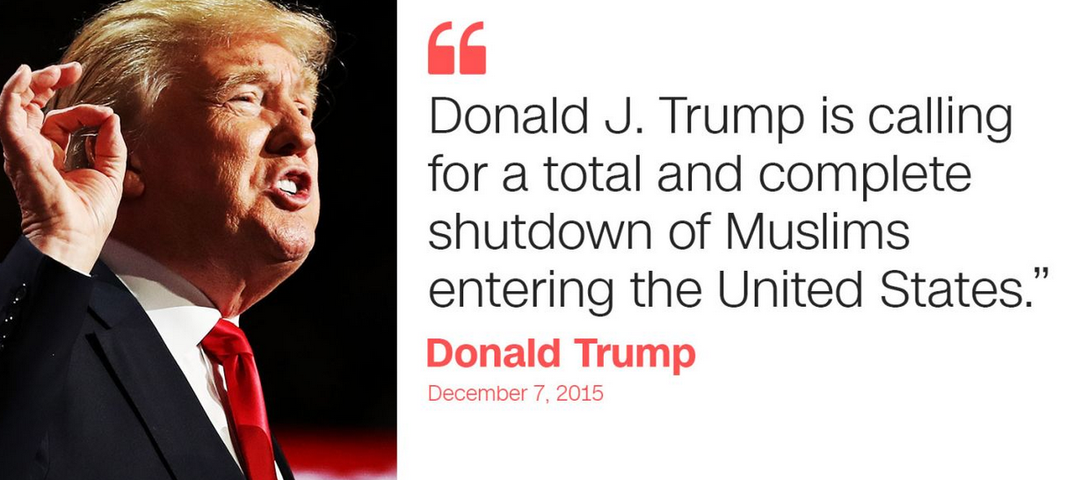
Ψηφιακή Πολιτική Επικοινωνία (Digital Political Communication)
Σε ότι αφορά το μοντέλο πολιτικής επικοινωνίας του Trump, θα εξετάσουμε τα εξής 5 στοιχεία:

Slide 31
Ψηφιακή Πολιτική Επικοινωνία (Digital Political Communication)
Σε ότι αφορά το μοντέλο πολιτικής επικοινωνίας του Trump, θα εξετάσουμε τα εξής 5 στοιχεία:
1. Απο- μεσοποίηση ή παράκαμψη των ΜΜΕ (dis-intermediation): είναι η επιλογή του πολιτικού να επικοινωνεί απευθείας με τους πολίτες. Υπάρχει σε πολλούς τομείς (π.χ. στη ψηφιακή οικονομία οι καταναλωτές παρακάμπτουν τους μεσάζοντες).
ο Trump ήταν ο πρώτος πρόεδρος που το έκανε αυτό. Στην προεκλογική περίοδο παρέκαμψε επικοινωνιολόγους, image makers και εταιρείες δημοσκοπήσεων, ενώ σαν πρόεδρος χρησιμοποίησε την επικοινωνιακή δομή του Λευκού Οίκου για να προωθήσει τη δική του εικόνα και όχι για να διευκολύνει την κατανόηση της ατζέντας από τους δημοσιογράφους. Το πιο χαρακτηριστικό στοιχείο που αποδεικνύει αυτή την πολιτική είναι ο μικρός αριθμός των συνεντεύξεων τύπου που έδωσε.

Slide 32
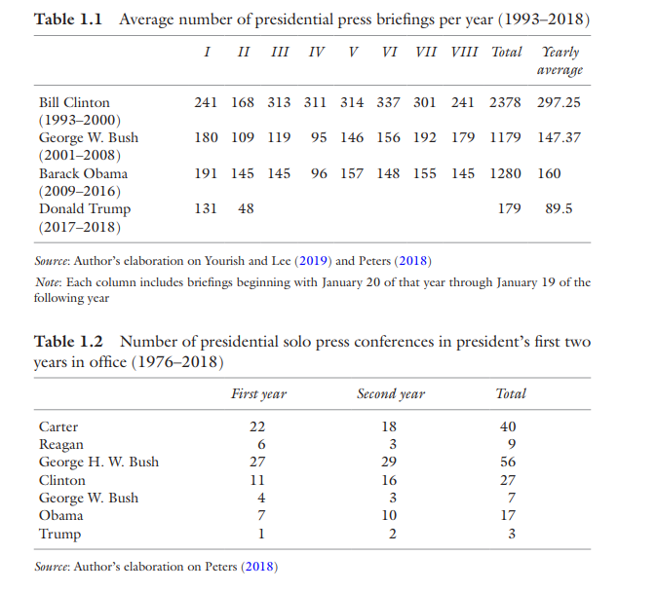
Ψηφιακή Πολιτική Επικοινωνία (Digital Political Communication)
Σε ότι αφορά το μοντέλο πολιτικής επικοινωνίας του Trump, θα εξετάσουμε τα εξής 5 στοιχεία:
1. Απο- μεσοποίηση ή
παράκαμψη των ΜΜΕ
(dis-intermediation):
(Πηγή, Morini, 2020)

Slide 33
Ψηφιακή Πολιτική Επικοινωνία (Digital Political Communication)
Σε ότι αφορά το μοντέλο πολιτικής επικοινωνίας του Trump, θα εξετάσουμε τα εξής 5 στοιχεία:
1. Απο- μεσοποίηση ή παράκαμψη των ΜΜΕ (dis-intermediation):
Προφανώς, η επιλογή του Trump να παρακάμψει τα ΜΜΕ είχε σχέση με την επιλογή να αποφύγει τις δύσκολες ερωτήσεις.
Προτίμησε τον ελλειπτικό λόγο του twitter, όπου στην ουσία δεν υπάρχει αντίλογος κι όπου το νόημα βασίζεται στην εντύπωση και την αμφισημία.
Από τη στιγμή που ανακοίνωσε την υποψηφιότητά του, έγραψε 13.714 tweets και απέκτησε 61 εκατομμύρια ακόλουθους. Κατά μέσο όρο έγραφε 11 tweets τη μέρα ενώ υπήρξε μέρα που έγραψε 87.
Το 2015 είχε 1 εκατομμύριο ακόλουθους, το 2016 15 εκατομμύρια και το 2018 61 εκατομμύρια.

Slide 34
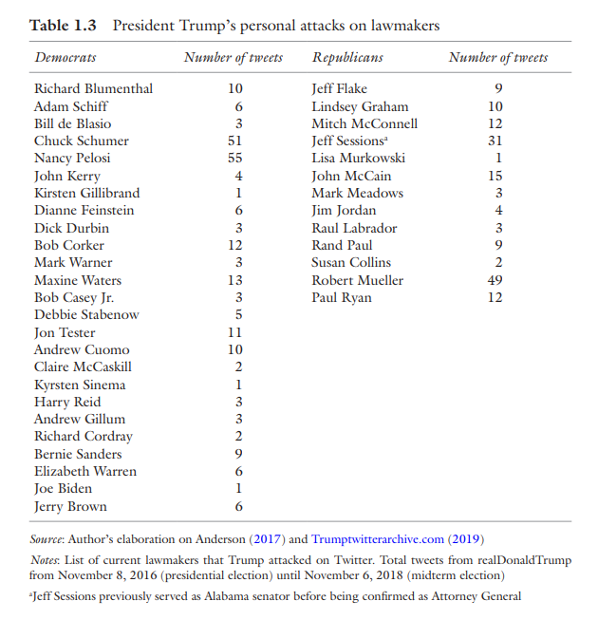
Ψηφιακή Πολιτική Επικοινωνία (Digital Political Communication)
Σε ότι αφορά το μοντέλο πολιτικής επικοινωνίας του Trump, θα εξετάσουμε τα εξής 5 στοιχεία:
1. Απο- μεσοποίηση
ή παράκαμψη των
ΜΜΕ (dis-intermediation):
(Πηγή, Morini, 2020)

Slide 35
Ψηφιακή Πολιτική Επικοινωνία (Digital Political Communication)
Σε ότι αφορά το μοντέλο πολιτικής επικοινωνίας του Trump, θα εξετάσουμε τα εξής 5 στοιχεία:
2. Διαρκής προεκλογικός αγώνας:
Και αυτό το στοιχείο δεν είναι κάτι που εμφανίστηκε φυσικά με τον Trump.
Είναι μια διαδικασία που σταδιακά εντάθηκε με την ανάθεση σε συμβούλους επικοινωνίας και ειδικούς των δημοσίων σχέσεων, ήδη από τη δεκαετία του 1980.
Στην κλασική θεώρηση της πολιτικής επιστήμης, ο προεκλογικός αγώνας συνεπάγεται την κινητοποίηση υποψηφίων και κομματικού μηχανισμού πριν τις εκλογές. Στη διαρκή προεκλογική περίοδο, αυτός ο σχεδιασμός ξεκινά από την επόμενη μέρα των εκλογών.
Κι εδώ βρίσκεται η μεγάλη δυσκολία να συνδυαστεί η κυβέρνηση (που απαιτεί συναίνεση) με την προεκλογική λογική (που απαιτεί σύγκρουση)
ο Trump έδωσε πολύ μεγάλη έμφαση σε αυτό το συνδυασμό. Τα ψηφιακά μέσα του έδωσαν τα αναγκαία εργαλεία.

Slide 36
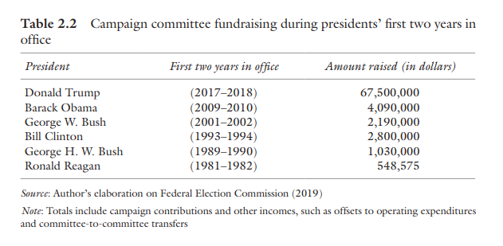
Ψηφιακή Πολιτική Επικοινωνία (Digital Political Communication)
Σε ότι αφορά το μοντέλο πολιτικής επικοινωνίας του Trump, θα εξετάσουμε τα εξής 5 στοιχεία:
2. Διαρκής προεκλογικός αγώνας:
Τα στοιχεία είναι εντυπωσιακά. Τα δύο πρώτα χρόνια μετά την εκλογή του ο πρόεδρος Trump συγκέντρωσε ένα εντυπωσιακά μεγάλο ποσό για την επανεκλογή του.

Slide 37
Ψηφιακή Πολιτική Επικοινωνία (Digital Political Communication)
Σε ότι αφορά το μοντέλο πολιτικής επικοινωνίας του Trump, θα εξετάσουμε τα εξής 5 στοιχεία:
3. Η πολιτική επικοινωνία ως ερμηνεία παρά ως περιεχόμενο και μήνυμα:
ήδη μετά το τέλος του 2ου ΠΠ και την σταδιακή εμφάνιση της τηλεόρασης, υπήρξε η αίσθηση ότι η λογική του θεάματος θα επηρεάσει καθοριστικά την πολιτική
σταδιακά, πολιτικοί αλλά και σύμβουλοι επικοινωνίας θεώρησαν πως με τη σωστή αξιοποίηση των ΜΜΕ είναι δυνατό να δημιουργηθούν πλεονεκτήματα και θετική αποδοχή άσχετα από το περιεχόμενο και το πολιτικό μήνυμα
πολλές φορές, αυτό το πλεονέκτημα, αυτη η θετική αποδοχή κερδίζονται με την υπερβολή, την κατάχρηση, τον επιθετικό και τον υπεραπλουστευμένο λόγο και γενικότερο με την ερμηνεία, δηλαδή την απόδοση ενός ρόλου που απολαμβάνουν οι πολίτες.
με αυτόν τον τρόπο, το συναίσθημα υπερισχύει τις διχοτομίες (αληθινό/ψεύτικο, σωστό/ λάθος).

Slide 38
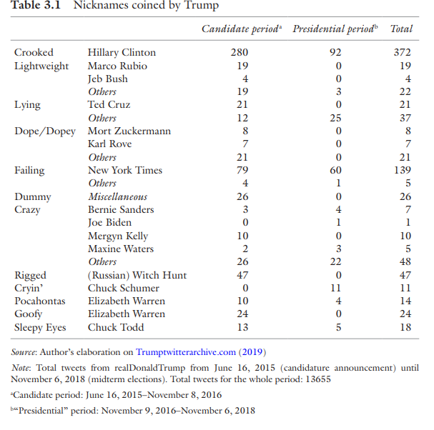
Ψηφιακή Πολιτική Επικοινωνία (Digital Political Communication)
Σε ότι αφορά το μοντέλο πολιτικής επικοινωνίας του Trump, θα εξετάσουμε τα εξής 5 στοιχεία:
3. Η πολιτική επικοινωνία
ως ερμηνεία παρά
ως περιεχόμενο και μήνυμα:
(Πηγή, Morini, 2020)

Slide 39
Ψηφιακή Πολιτική Επικοινωνία (Digital Political Communication)
Σε ότι αφορά το μοντέλο πολιτικής επικοινωνίας του Trump, θα εξετάσουμε τα εξής 5 στοιχεία:
4.Λαϊκισμός και επιθετικός λόγος
Μερικά από τα χαρακτηριστικά του λόγου του Trump
Έπεισε ότι δεν ανήκει στις ελίτ και ότι θα αντιπαρατεθεί μαζί τους ως αμέτοχος σε συστήματα και δίκτυα εξουσίας
Υιοθέτησε και προέβαλε, άμεσα ή έμμεσα, έναν συντηρητισμό στα όρια του εθνικισμού (όχι απαραίτητα του έκδηλου ρατσισμού)
ιδιαίτερα στην προεκλογική περίοδο, έδωσε μεγάλη έμφαση σε ζητήματα όπως το μεταναστευτικό, οι πολιτισμικές διαστάσεις της ταυτότητας σε αντιπαράθεση με το διεθνισμό
εν τέλει, μάλλον επιβραβεύτηκε με τις ψήφους των πολιτών που ήταν δυσαρεστημένοι με τον κοσμοπολιτισμό, την παγκοσμιοποίηση και που ήταν ξεκάθαρα συντηρητικοί ή ακόμα και ακραία συντηρητικοί.

